Slide 1
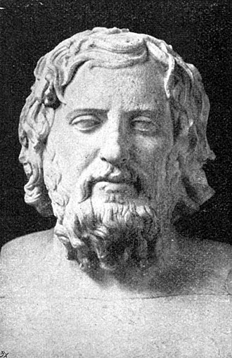
L’edizione critica digitale del
Simposio di Senofonte
Un caso di studio di filologia classica
attraverso gli strumenti digitali

Slide 2
Obiettivi
Presenza online
Qualità accademica
Consultazione dinamica ed ipertestuale
Oltre i limiti della pagina stampata
Diversi tipi di media, diversi tipi di formato

Slide 3
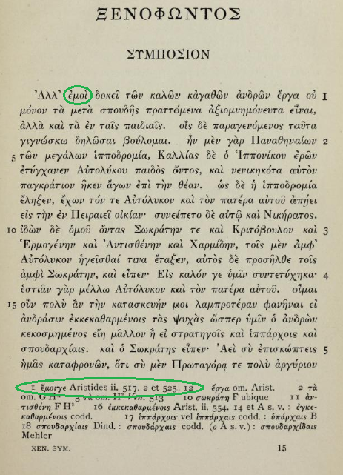
Edizione Critica
«A scholarly edition is the critical representation of historic documents»
(Sahle 2016, 23)
«Un’edizione critica è la rappresentazione critica di documenti storici»

Slide 4
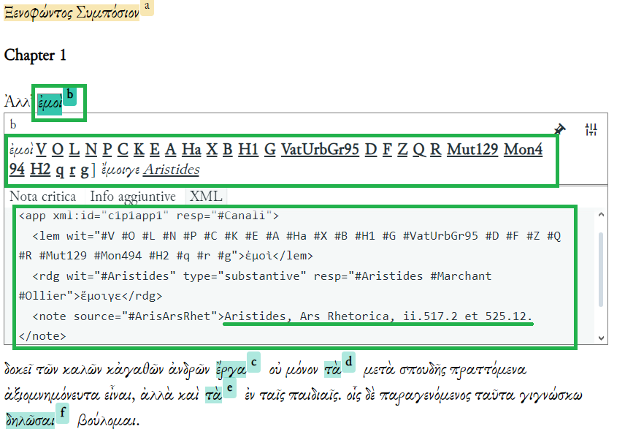
Edizione Critica Digitale
«Scholarly Digital Editions are scholarly editions that are guided by a digital paradigm, in theory, methods and practice» (Sahle 2016, 28)
«Le edizioni critiche digitali sono edizioni critiche guidate da un paradigma digitale nella teoria, nei metodi e nella pratica»

Slide 5
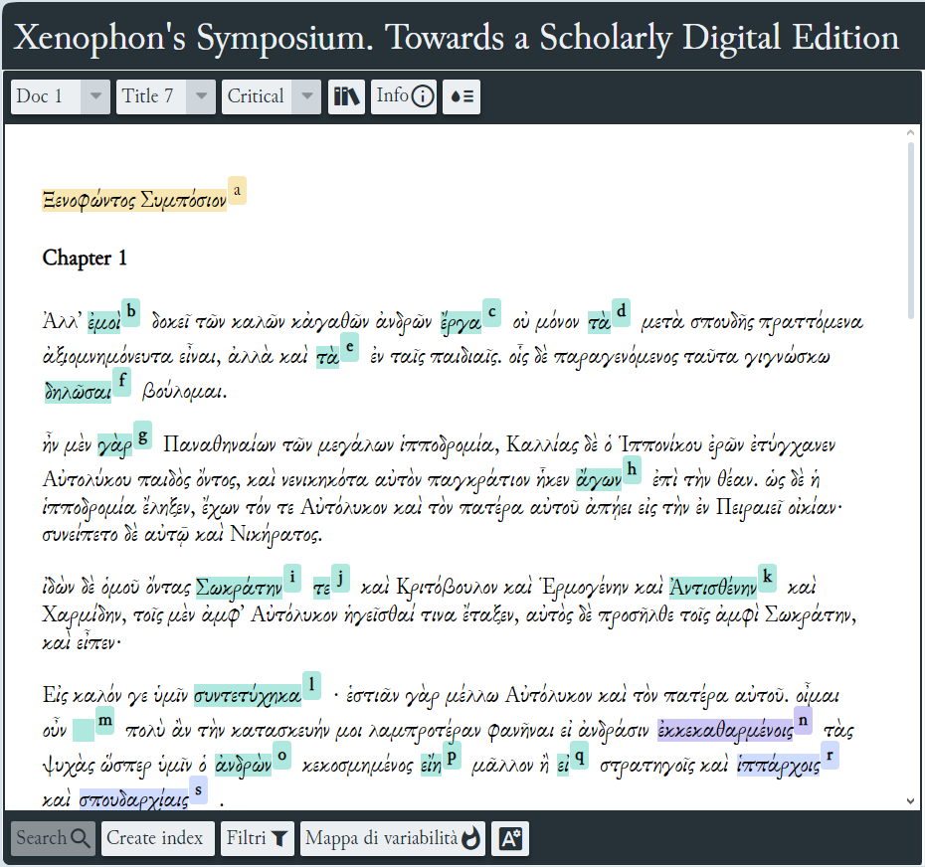
A confronto

Slide 6
Metodo
Il metodo tradizionale (paradigma cartaceo) e quello digitale (paradigma digitale)
Le fasi
  Edizione del testo: il metodo tradizionale
  Modellazione: che cosa rappresentare?
  Rappresentazione digitale: come rappresentare?
  Visualizzazione: un software chiamato EVT

Slide 7
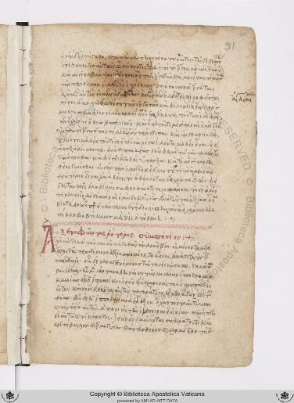
Esempi
Link all’edizione critica digitale:
dieghel98.github.io/XenSympDSE/

Slide 8
Cosa resta da fare?
Migliorare l’interfaccia grafica;
Implementare tutto il testo;
Un lavoro per una vita intera
...

Slide 9
Fare ricerca oggi
Diverse modalità di accesso alla ricerca
(volontariato, bandi di concorso, scambi internazionali e.g. Erasmus+, etc.)
Esperienza dell’universitas in senso etimologico: approccio di ampio respiro, poliprospettico, invito a relativizzare.
Il mio caso: Talos - AI4SSH

Slide 10
Alcuni siti interessanti
Libreria Apostolica Vaticana: una delle biblioteche più importanti d’Italia, se non del mondo, almeno per il patrimonio di manoscritti. Da anni sta provvedendo all’upload di digitalizzazioni di manoscritti, tra cui quello del Simposio di Senofonte, il Vat. Urb. gr. 95
Recogito: un software dove poter caricare dei testi, e marcarli (e.g. fare l’analisi grammaticale, logica o del periodo di un dato testo, ma anche marcare in un testo i nomi di persona, luoghi, date, etc… con possibilità di salvare gli interventi sul testo, e collaborare con altri studiosi/studenti)
Perseus Catalog: banca dati ad accesso libero a testi di alta qualità accademica, in greco, latino, e talvolta inglese.
Pinakes: banca dati per i papiri ed i manoscritti greci

Slide 11
Grazie per l’attenzione

